Slide 1

Ділення з остачею
Математика, 5 клас

Slide 2


Завдання
14 яблук необхідно порівну поділити між п’ятьма дітьми.

Slide 3
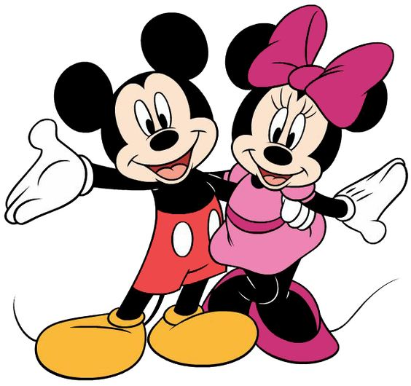
14:5=
2 (ост.4)
14
5
-
10
2
4
!
Під час ділення остача завжди має бути меншою від дільника

Slide 4

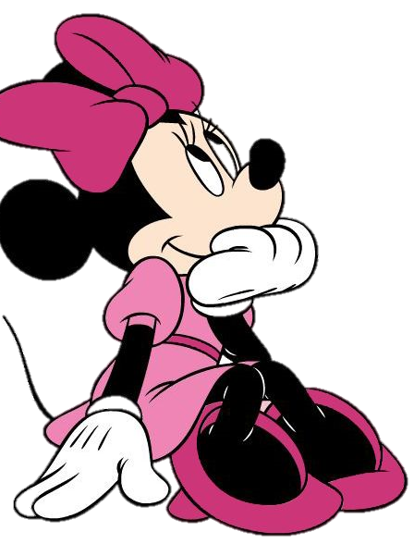
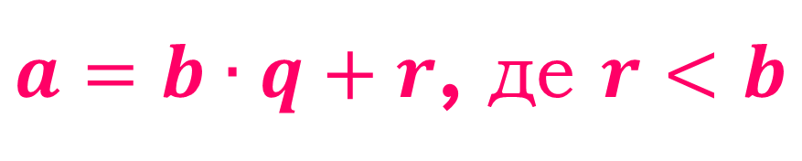
Щоб знайти ділене під час ділення з остачею, треба помножити неповну частку на дільник і до отриманого добутку додати остачу.
Тобто якщо в результаті ділення числа a на число b отримали неповну частку q і остачу r, то
$a=b∙q+r$, де $r<b$

Slide 5


Завдання
Виконай ділення з остачею:
2316:23
Розв’язання:
2316
23
-
23
1
0
0
1
6
(ост.)
2316:23=100 (ост.16)

Slide 6
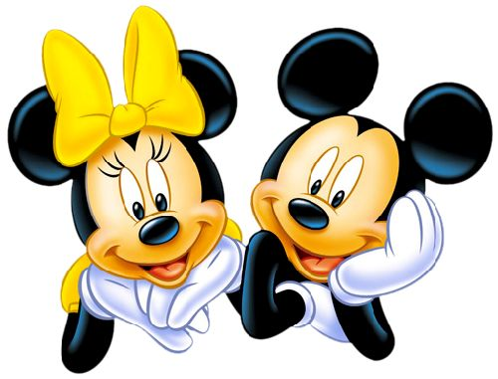
Завдання
Виконай ділення з остачею:
13 123 : 127
Розв’язання:
13123
127
-
127
3
0
1
4
2
3
-
381
42
(ост.)
13123:127=103 (ост.42)

Slide 7


Завдання
М’яч коштує 83 грн.
Скільки м’ячів можна придбати, маючи 381 грн?
Скільки грошей ще залишиться?
Розв’язання:
381
83
-
332
4
49
(ост.)
381:83=4 (ост.49)
Отже, маючи 381 грн, можна придбати 4 м’ячі: залишиться 49 грн.
Відповідь: 4 м’ячі; 49 грн решти.

Slide 8
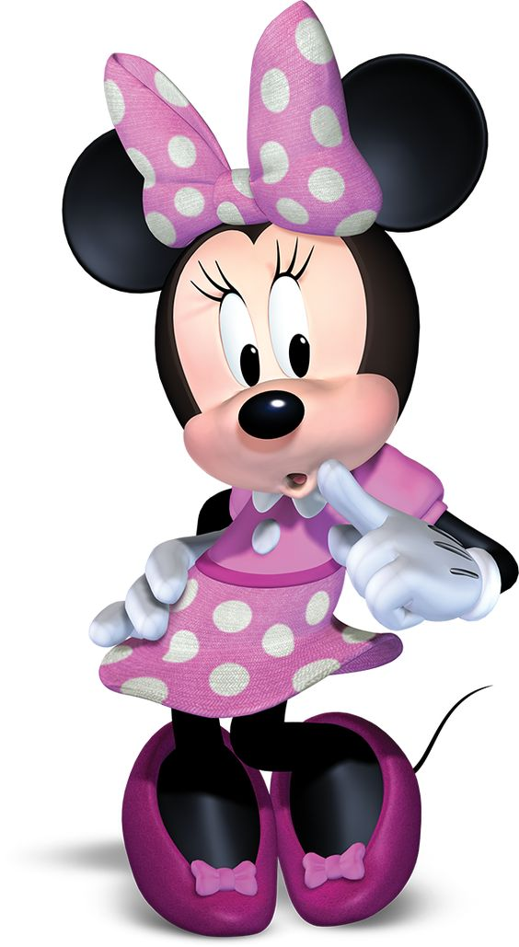
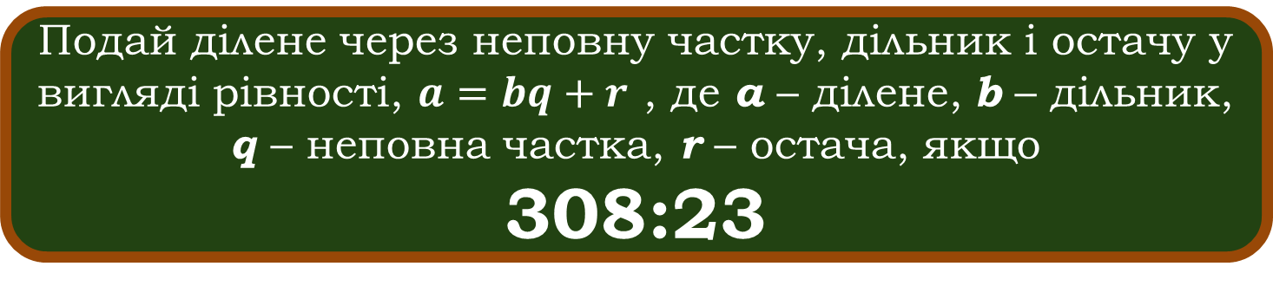
Завдання
Подай ділене через неповну частку, дільник і остачу у вигляді рівності, $a=bq+r$ , де a – ділене, b – дільник, q – неповна частка, r – остача, якщо
308:23
Розв’язання:
308
23
-
23
3
1
7
8
-
69
9
(ост.)
Отже, 308:23=13(ост.9), тому 308=23·13+9.

Slide 9
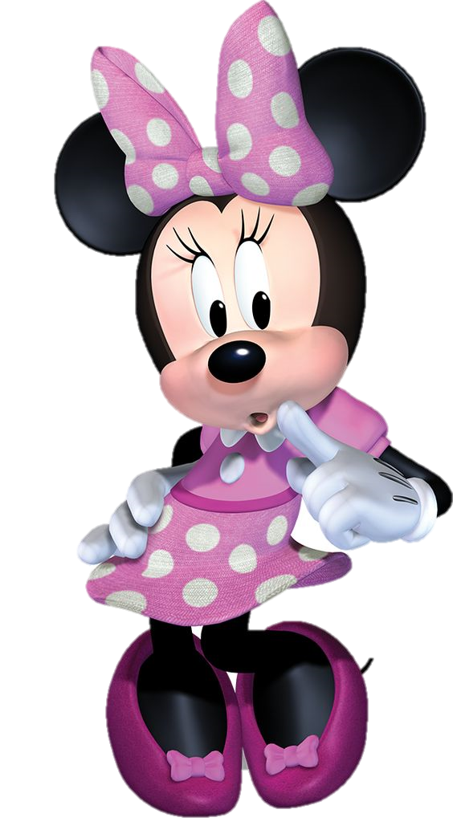
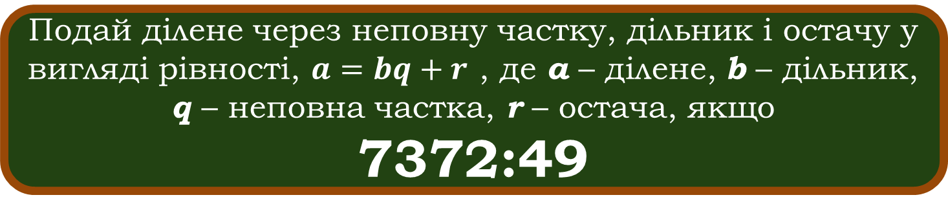
Завдання
Подай ділене через неповну частку, дільник і остачу у вигляді рівності, $a=bq+r$ , де a – ділене, b – дільник, q – неповна частка, r – остача, якщо
7372:49
Розв’язання:
7372
49
-
49
1
5
0
24
7
-
245
2
2
(ост.)
Отже, 7372:49=150(ост.22),
тому 7372=49·150+22.

Slide 10

Завдання
(№322, ст.52 підручника)
Заповнити таблицю:
Ділене | Дільник | Неповна частка | Остача
472 | 23
 | 12 | 31 | 7
571 |  | 10 | 11
20
12
379
56
1) 472:23=20(ост.12);
2) 12·31+7=372+7=379;
3) (571-11):10=560:10=56.

Slide 11

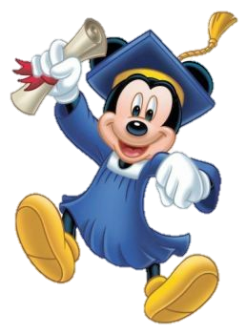
Домашнє завдання:
Опрацювати теоретичний матеріал за підручником §9.
Виконати завдання: №321, №323, №330.

Slide 12

Дякую за увагу!

